Slide 1
CRAL: um algoritmo de roteamento baseado em centralidade e energia para Redes de Sensores Sem Fio
Bruno Pereira dos Santos
Luiz F. M. Vieira
Marcos A. M. Vieira

Slide 2
Conteúdo
Introdução
Fundamentação teórica
Protocolo CRAL
Conclusão

Slide 3

Introdução
Visão geral, Motivação, Problema e Soluções
Principais tarefas para RSSF
Coletar
Disseminar
Analisar

Slide 4
Introdução
Visão geral, Motivação, Problema e Soluções
Limitações de energia e hardware
Muitos dos algoritmos da literatura não
Consideram a importância topológica dos nós
Levam em conta a característica sem fio da rede
Mostram os compromissos

Slide 5
Introdução
Visão geral, Motivação, Problema e Soluções
RSSF
Roteamento exerce
Grande Influência no uso dos recursos
É fundamental para a operação dos protocolos acima/abaixo na pilha de protocolos
Protocolos
Redes
Fusão de dados
LQEs

Slide 6
Introdução
Visão geral, Motivação, Problema e Soluções
Centrality-based Routing Aware for L2Ns¹ (CRAL)
CRAL-Low Drop (CRAL-LD): usa o estimador ETX²
CRAL-Fast Delivery (CRAL-FD): usa o estimador ETT³
¹- Low-power and Lossy Networks
²- Expected Transmission Count
³- Expected Transmission Time

Slide 7
Conteúdo
Introdução
Fundamentação teórica
Protocolo CRAL
Conclusão

Slide 8


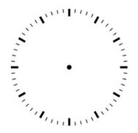


Fundamentação teórica
Princípios, Paradigmas e Fusão de Dados
O protocolo de roteamento deve ser:
Confiável
Robusto
Escalável
Eficiente
...

Slide 9
Fundamentação teórica
Princípios, Paradigmas e Fusão de Dados
Muitos para um (coleta)
Um para muitos (disseminação)
Par a par (P2P)

Slide 10
Fundamentação teórica
Princípios, Paradigmas e Fusão de Dados
Roteamento
Centrado no destino
Centrado nos nós
1
1 + 2
X
2
1
2
1
2
2
2

Slide 11
Fundamentação teórica
Princípios, Paradigmas e Fusão de Dados
Fusão de dados ótima
O número ótimo de nós para um roteamento centrado nos nós é a minimum Steiner Tree
Minimum Steiner Tree é NP-Difícil [Hwang et al. 1992]

Slide 12
Conteúdo
Introdução
Fundamentação teórica
Protocolo CRAL
Conclusão

Slide 13
Protocolo CRAL
Trabalhos Relacionados, Operação e Avaliação
Uma alternativa para a coleta de dados
Considera a importância topológica dos nós
Aplica diferentes LQEs¹
Arquitetura flexível
¹- Link Quality Estimation

Slide 14
Protocolo CRAL: Trabalhos relacionados
Centralidade, LQEs e Protocolos
É um indicador para identificar um ranking de importância para os nós
O que caracteriza a importância?
Número de vizinhos
Distância entre os nós
...
Número de participações do nó nos menores caminhos dos demais nós da rede
Rotear pelos nós mais centrais é uma aproximação para a Steiner Tree

Slide 15
Protocolo CRAL: Trabalhos relacionados
Centralidade, LQEs e Protocolos
Tipos de centralidade | Característica desejada: Contagem do número de participações do nó nos menores caminhos dos demais nós da rede
Degree | −
Closeness | −
Excentricidade | −
Page Rank | −
Stress | ü
Betweenness | ü
Sink Betweenness | ü

Slide 16

Protocolo CRAL: Trabalhos relacionados
Centralidade, LQEs e Protocolos
O uso de LQE¹ é uma melhor aproximação para ambientes sem fio
¹- Link Quality Estimation

Slide 17
Protocolo CRAL: Trabalhos relacionados
Centralidade, LQEs e Protocolos
 |  |  | Técnica | Assimetria | Monitoramento
Baseados em Software | Baseado em PRR | PRR | Média | − | A ou P
 |  | KLE | Filtragem | − | −
 | Baseado em RNP | ETX | Média | ü | A ou P
 |  | ETT | Média | ü | A ou P
 |  | Four Bit | Filtragem | ü | A ou P
 | Baseado em Score | WRE | Regressão | − | P
 |  | F-LQE | Lógica Fuzzy | ü | P
Baseados em Hardware | RSSI, LQI e SNR |  | Média das leituras do rádio | − |  | A ou P
A – Ativo
P – Passivo

Slide 18
Protocolo CRAL: Trabalhos relacionados
Centralidade, LQEs e Protocolos
Protocolos | Centralidade | Distribuído | LQE
SPBC | Betweenness | − | −
TLC | Betweenness | − | −
FBC | Betweenness | − | −
RBC | Betweenness | − | −
CT | Sink Betweenness | ü | −
CRAL-LD | Sink Betweenness | ü | ü
CRAL-FD | Sink Betweenness | ü | ü
CTP | − | ü | ü
SPT | − | ü | −
CNS | − | ü | −
InFRA | − | ü | −
DAARP | − | ü | −

Slide 19
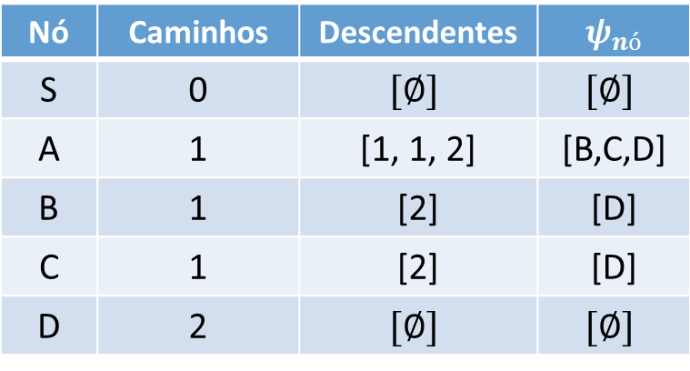
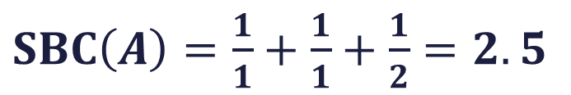
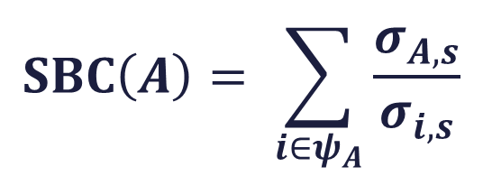
Protocolo CRAL: operação
SBC, ETX e ETT, Protocolo CRAL
$$SBC\left(A\right)= \sum_{i∈ψ_{A}}{\frac{σ_{A,s}}{σ_{i,s}}}$$
C
SBC = 0.5
SBC = 0
SBC = 0
S
A
SBC = 2.5
D
$SBC\left(A\right)=\frac{1}{1}+\frac{1}{1}+\frac{1}{2}=2.5$
SBC = 0.5
B
Nó | Caminhos | Descendentes | $ψ_{nó}$
S | 0 | $$[∅]$$ | $$[∅]$$
A | 1 | [1, 1, 2] | [B,C,D]
B | 1 | [2] | [D]
C | 1 | [2] | [D]
D | 2 | $$[∅]$$ | $$[∅]$$

Slide 20
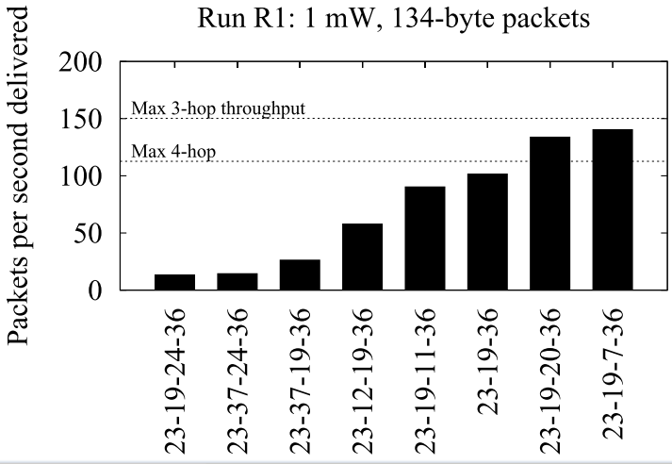
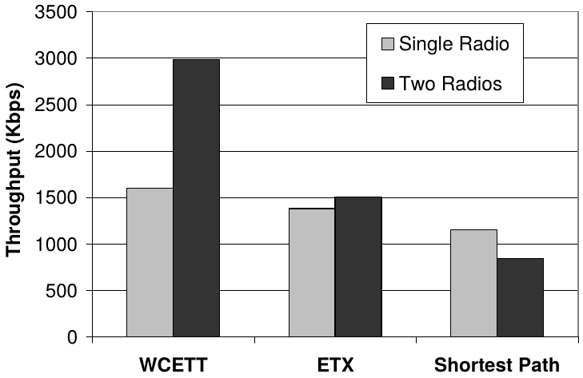
Protocolo CRAL: operação
SBC, ETX e ETT, Protocolo CRAL
[De Couto et al. 2005]
[Draves et al. 2008]
CRAL + ETX → CRAL Low Drop
CRAL + ETT → CRAL Fast Delivery

Slide 21
Protocolo CRAL: operação
SBC, ETX e ETT, Protocolo CRAL
Arquitetura
Plano de controle
Plano de dados
Roteamento
(Centralidade)
Interface para Camada Superior
Tabela de Rotas
Estimador de Enlace
Encaminhamento
Camada de Enlace
[Draves et al. 2004]

Slide 22
Protocolo CRAL: operação
SBC, ETX e ETT, Protocolo CRAL
Inicia uma Inundação
Para obter o número
Caminhos e saltos
Os nós respondem:
Pelos seus caminhos
Número de caminhos e saltos

Slide 23
Protocolo CRAL: operação
SBC, ETX e ETT, Protocolo CRAL
Nós intermediários calculam SBC
Nós descendentes atualizam o próximo salto

Slide 24
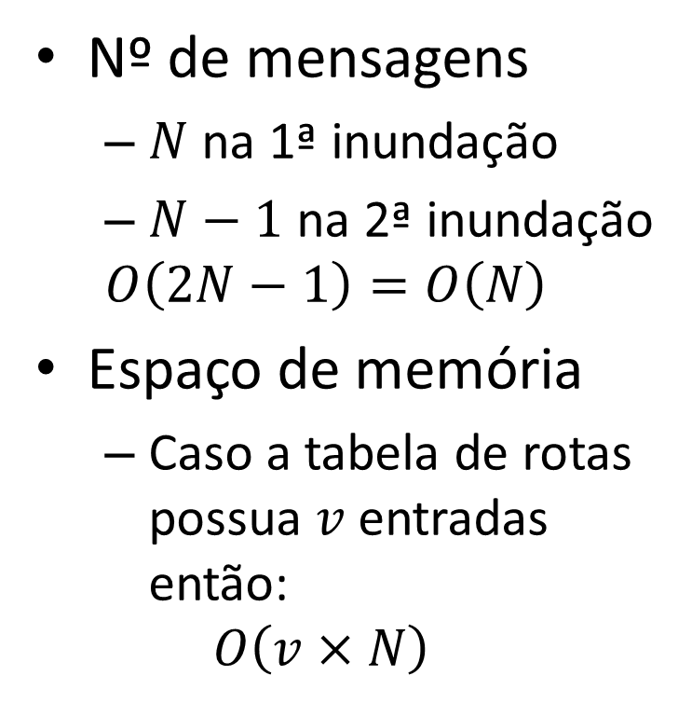
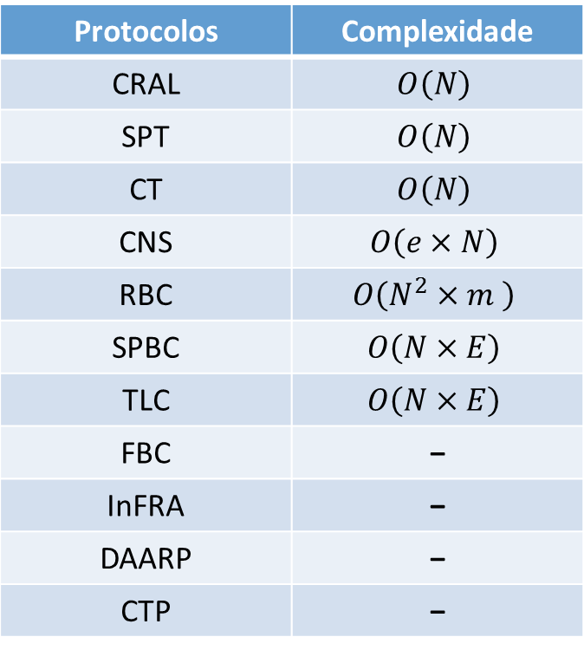
Protocolo CRAL: operação
SBC, ETX e ETT, Protocolo CRAL
Nº de mensagens
$N$ na 1ª inundação
$N−1$ na 2ª inundação
$$O\left(2N−1\right)=O\left(N\right)$$
Espaço de memória
Caso a tabela de rotas possua $v$ entradas então:
$$O\left(v×N\right)$$
Protocolos | Complexidade
CRAL | $$O\left(N\right)$$
SPT | $$O\left(N\right)$$
CT | $$O\left(N\right)$$
CNS | $$O\left(e×N\right)$$
RBC | $$O\left(N^{2}×m \right)$$
SPBC | $$O\left(N×E\right)$$
TLC | $$O\left(N×E\right)$$
FBC | −
InFRA | −
DAARP | −
CTP | −
N – número de nós
E – número de arestas
m – maximal número de arestas da árvore de rotas
e – número de eventos que ocorrem na rede

Slide 25
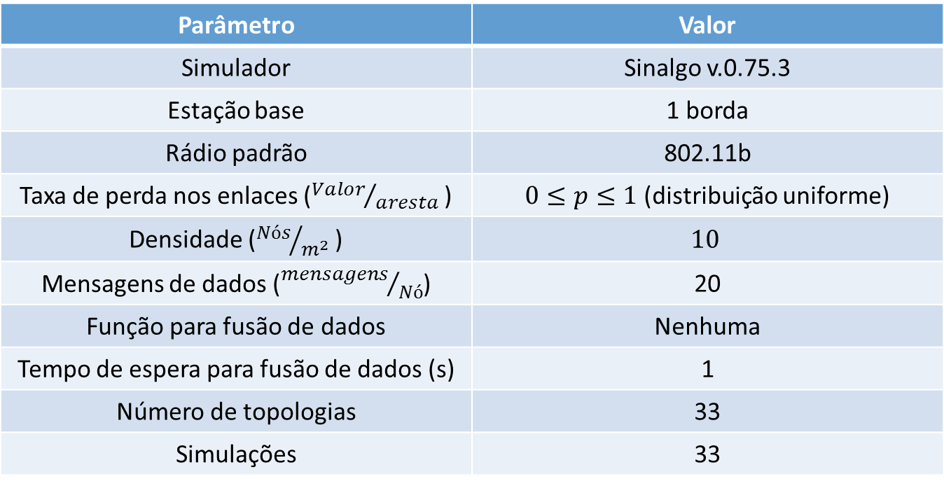
Protocolo CRAL: avaliação
Cenário Padrão e Metas
Parâmetro | Valor
Simulador | Sinalgo v.0.75.3
Estação base | 1 borda
Rádio padrão | 802.11b
Taxa de perda nos enlaces (${Valor}/{aresta}$ ) | $0≤p≤1$ (distribuição uniforme)
Densidade (${Nós}/{m^{2}}$ ) | $$10$$
Mensagens de dados (${mensagens}/{Nó}$) | 20
Função para fusão de dados | Nenhuma
Tempo de espera para fusão de dados (s) | 1
Número de topologias | 33
Simulações | 33

Slide 26
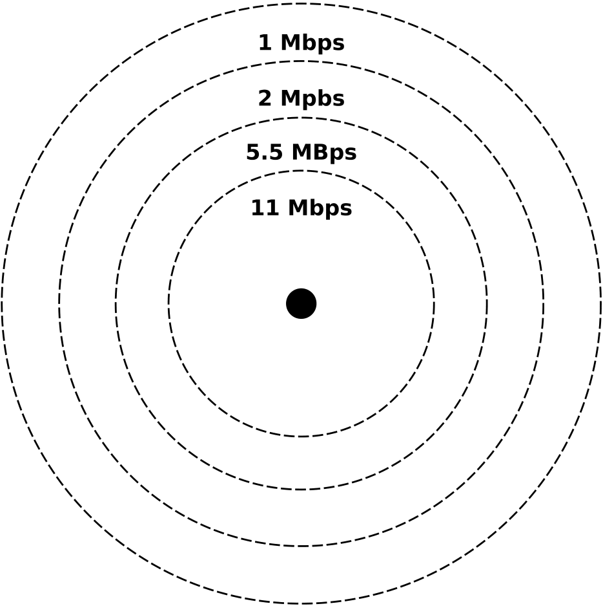
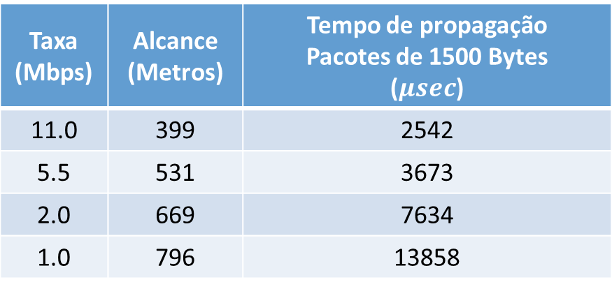
Protocolo CRAL: avaliação
Cenário Padrão e Metas
Taxa (Mbps) | Alcance (Metros) | Tempo de propagação Pacotes de 1500 Bytes ($μsec$)
11.0 | 399 | 2542
5.5 | 531 | 3673
2.0 | 669 | 7634
1.0 | 796 | 13858
[Orinoco wireless networks, 2014]
[Awerbuch et al., 2004]
Porte | Número de nós
Pequeno | 128
Médio | 256
 | 512
Grande | 1024

Slide 27
Protocolo CRAL: avaliação
Cenário Padrão e Metas
Confiável?
Eficiente?
Robusto e escalável?
Favorece à fusão de dados?

Slide 28
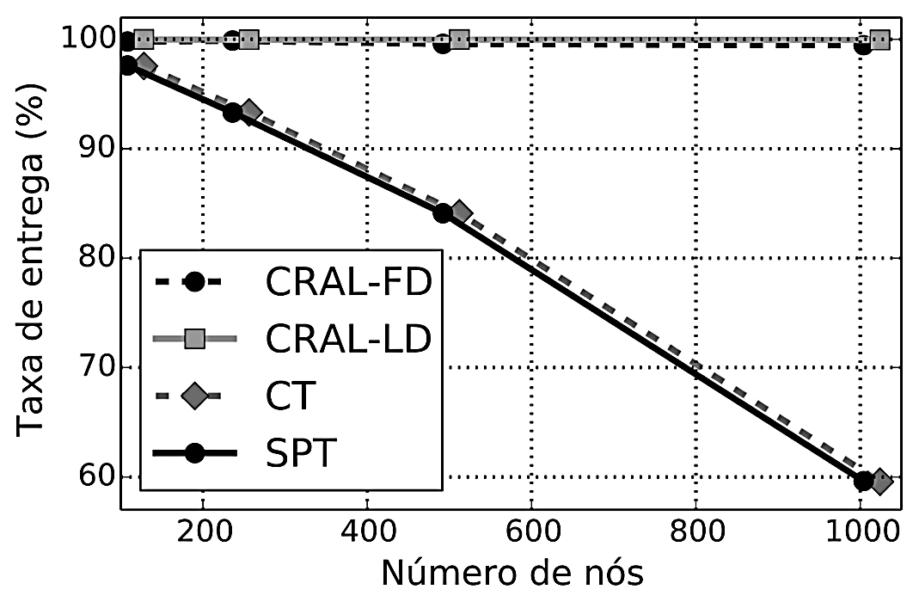
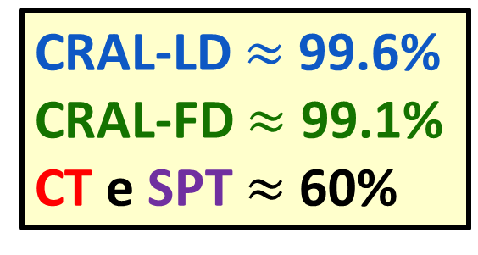
Protocolo CRAL: avaliação
Confiabilidade
CRAL-LD $≈$ 99.6%
CRAL-FD $≈$ 99.1%
CT e SPT $≈$ 60%

Slide 29
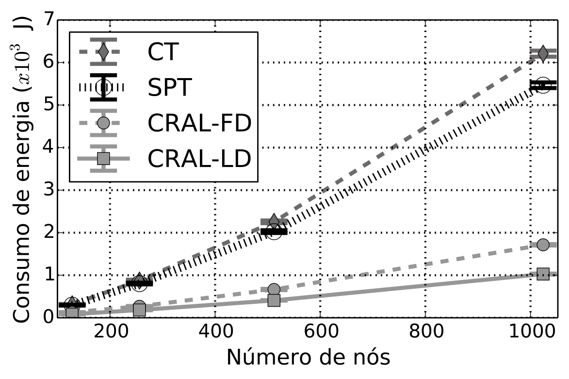
Protocolo CRAL: avaliação
Eficiência
O CRAL é mais econômico
em todos os cenários

Slide 30
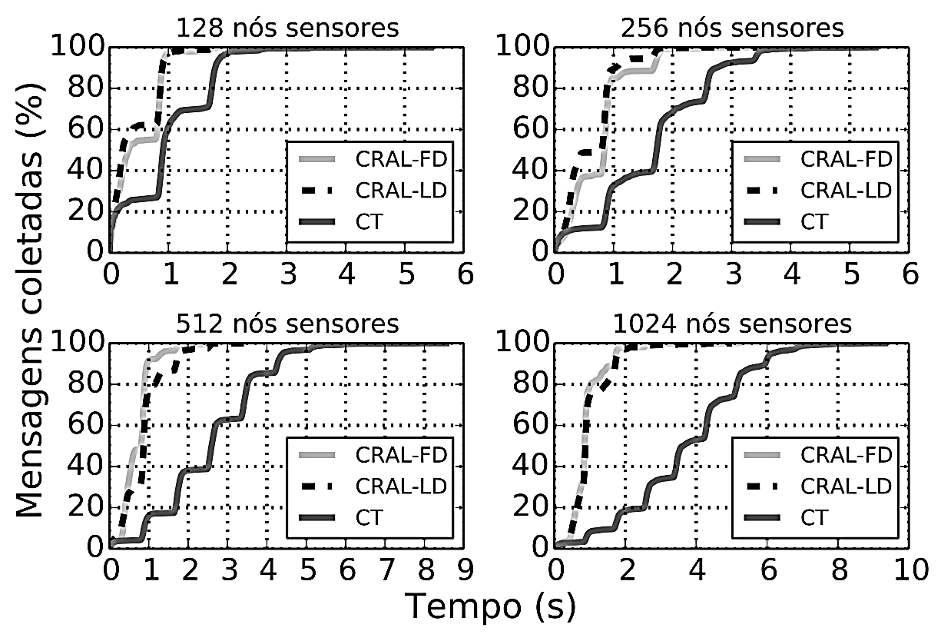
Protocolo CRAL: avaliação
Eficiência
90% ou mais das mensagens roteadas pelo protocolo CRAL são entregues em até 2s
CT leva muito tempo para entregar algumas mensagens

Slide 31
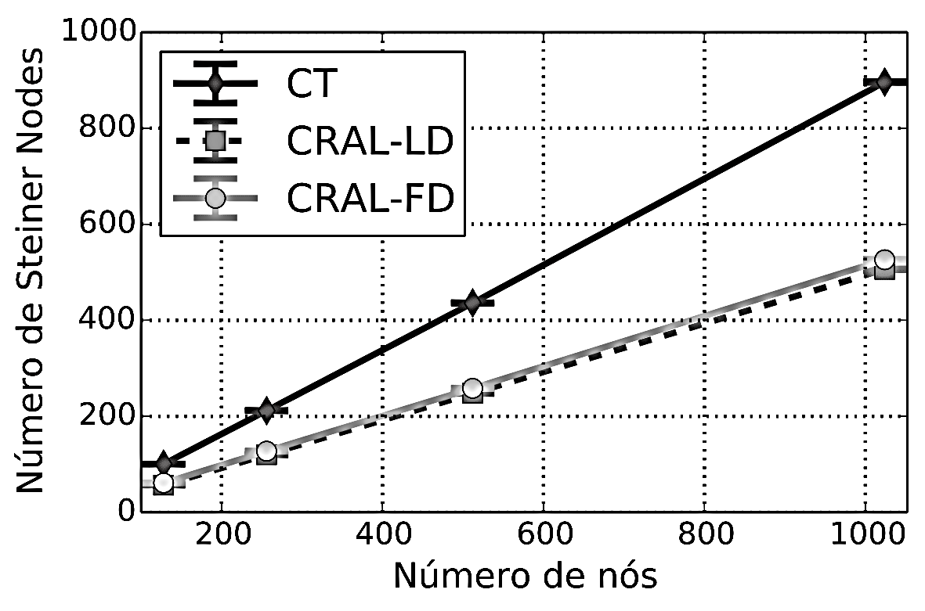
Protocolo CRAL: avaliação
Fusão de Dados
↓ Steiner Nodes
↑ Fusão de dados

Slide 32
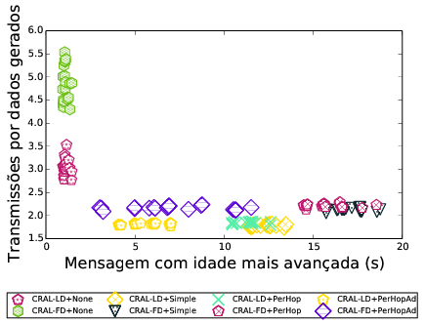



Protocolo CRAL: avaliação
Fusão de Dados
↑Alta velocidade
↑Transmissões e energia
Melhores balanceamentos
CRAL-FD + PerHopAd
CRAL-LD + PerHopAd
↓Transmissões e energia
↓Menor velocidade

Slide 33
Conteúdo
Introdução
Fundamentação teórica
Protocolo CRAL
Conclusão

Slide 34
Conclusão
Protocolo CRAL
Rotas:
Nós centrais
Melhor LQE
Aprendizados
Fusão de dados em RSSF pode ser realizada de modo mais confiável e eficiente ao considerar LQE e SBC
SBC foi usado como aproximação da árvore de Steiner

Slide 35
bruno.ps@dcc.ufmg.br

Slide 36
Trabalhos Futuros
Protocolo CRAL
Experimentar em simuladores mais precisos
NS2, TOSSIM ou Cooja
Implementação em motes reais
Incorporar ao protocolo
Mecanismos para confirmação de mensagens
eXtend Collection Tree Protocol (XCTP)
[Santos, Bruno et al 2015]

Slide 37

Extras CRAL
Compromissos
Manutenção das rotas
ETX e ETT apresentam monitoramento
Ativo
Passivo
Algoritmo Trickle [Levis et al. 2003]
Se estável
Cresce exponencialmente
Se instável
Reinicia

Slide 38
Extras CRAL
Policy Aware
Propomos o algoritmo Policy Aware
Mitigar o consumo de energia dos nós mais centrais
Não é a solução ótima, mas balanceia o consumo de energia
Compromissos
Roteamento por não centrais VS fusão de dados
Alta assimetria VS entrega dos dados

Slide 39
Extras CRAL
Policy Aware
Algoritmo
Limiar alcançado
% de bateria
Número de transmissões
Misto
Envia alerta
Nó interessados:
Menor ou igual número de saltos

Slide 40
Extras CRAL
Policy Aware
Algoritmo
Os nós informam que podem ser roteadores
Os descentes atualizam suas rotas
Quem atualiza informa que encontrou uma nova rota

Slide 41
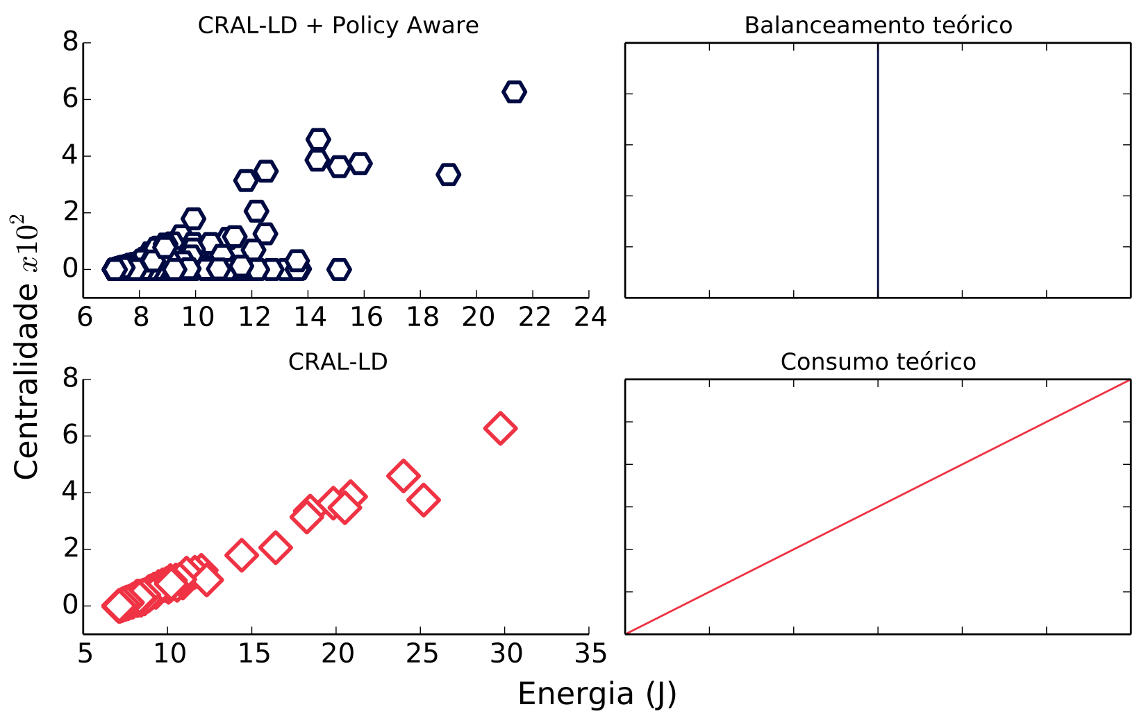
Extras CRAL
Compromissos
Consumo de energia dos nós centrais
Policy Aware

Slide 42
Extras CRAL
Métricas
Estimadores de qualidade
Realizei testes com outros estimadores
Weighted Cumulative ETT (WCETT)
Medium Time Metric (MTM)
Estimated Transmission Time (EstdTT)
...
Métricas de Centralidade
Stress (com um destino)

Slide 43

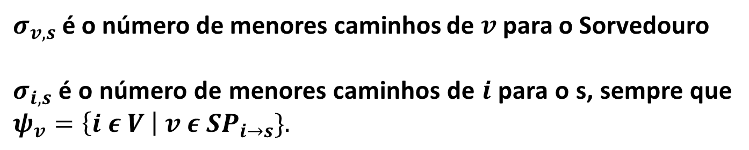
Extras CRAL
Sink Betweenness
$$SBC\left(v\right)= \sum_{i∈ψ_{v}}{\frac{σ_{v,s}}{σ_{i,s}}}$$
$σ_{v,s}$é o número de menores caminhos de $v$ para o Sorvedouro
$σ_{i,s}$ é o número de menores caminhos de $i$ para o s, sempre que $ψ_{v}=\left\{i ε V \right| v ε SP_{i→s}\}.$

Slide 44
Extras CRAL: operação
Sink Betweenness
$$SBC\left(A\right)= \sum_{i∈ψ_{A}}{\frac{σ_{A,s}}{σ_{i,s}}}$$
C
SBC = 0.5
SBC = 0
SBC = 0
S
A
SBC = 2.5
D
$SBC\left(A\right)=\frac{1}{1}+\frac{1}{1}+\frac{1}{2}=2.5$
SBC = 0.5
B
Nó | Caminhos | Descendentes | $ψ_{nó}$
S | 0 | $$[∅]$$ | $$[∅]$$
A | 1 | [1, 1, 2] | [B,C,D]
B | 1 | [2] | [D]
C | 1 | [2] | [D]
D | 2 | $$[∅]$$ | $$[∅]$$

Slide 45
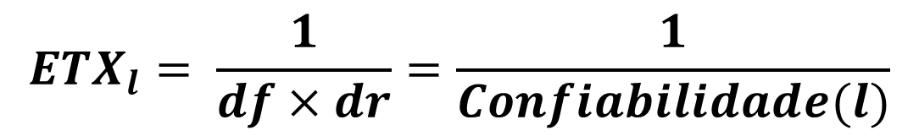
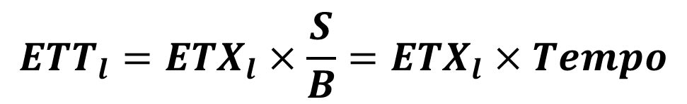
Extras CRAL: operação
LQEs
CRAL – Low Drop
$$ETX_{l}= \frac{1}{df×dr}=\frac{1}{Confiabilidade(l)}$$
CRAL – Fast Delivery
$$ETT_{l}=ETX_{l}×\frac{S}{B}=ETX_{l}×Tempo$$

Slide 46
Extras CRAL: operação
LQEs
[De Couto et al. 2003]
[Draves et al. 2004]

Slide 47
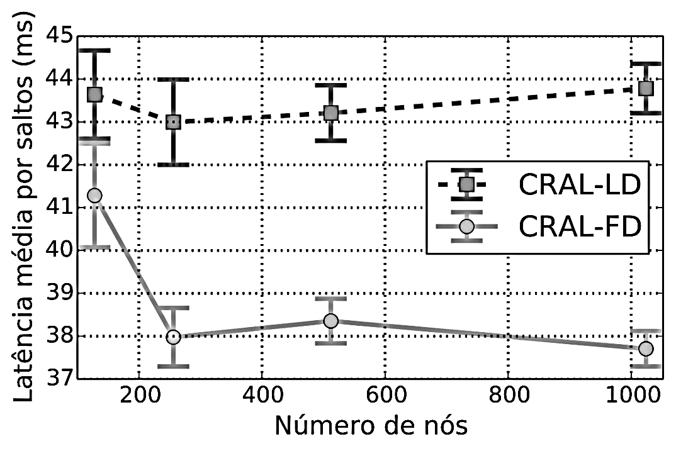
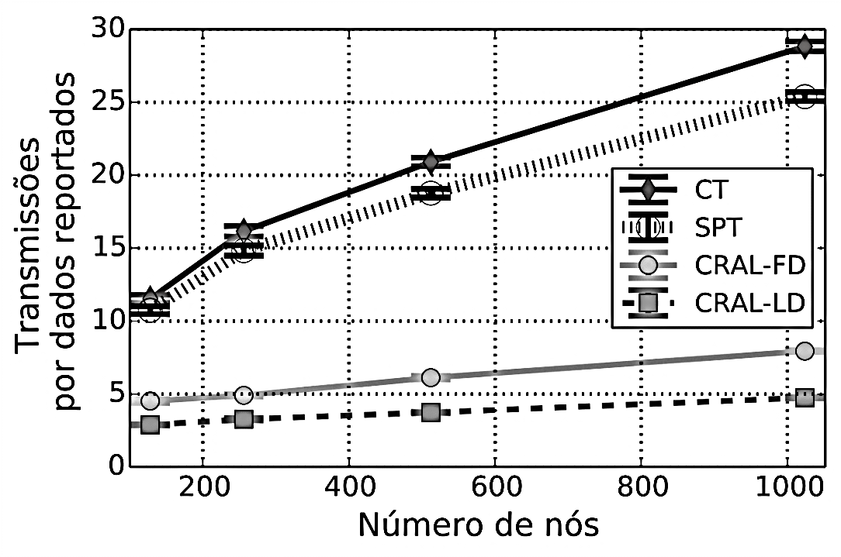
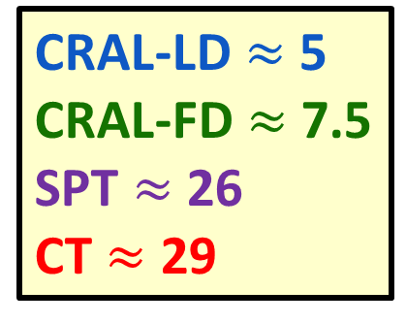
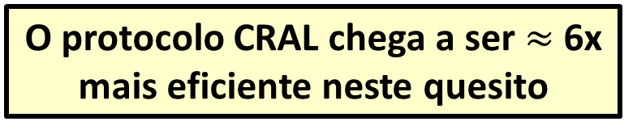
Extras CRAL: operação
LQEs
O protocolo CRAL chega a ser $≈$ 6x mais eficiente neste quesito
CRAL-LD $≈$ 5
CRAL-FD $≈$ 7.5
SPT $≈$ 26
CT $≈$ 29
CRAL-FD é mais ágil na entrega dos pacotes de dados

Slide 48
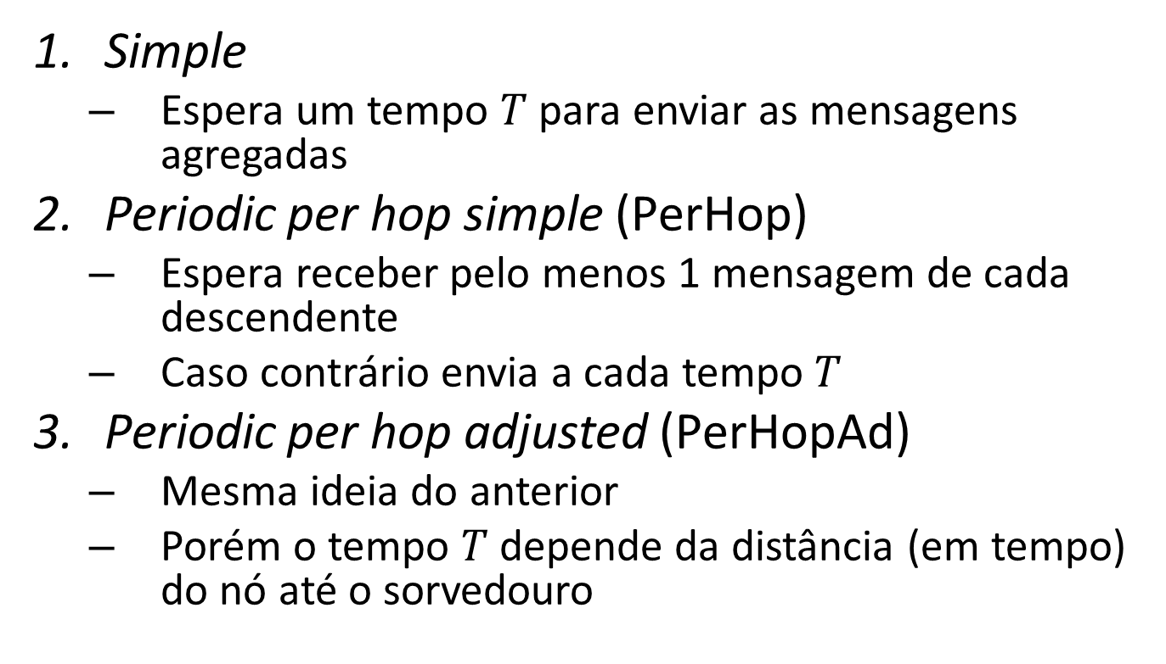
Extras CRAL: operação
Fusão de Dados
Simple
Espera um tempo $T$ para enviar as mensagens agregadas
Periodic per hop simple (PerHop)
Espera receber pelo menos 1 mensagem de cada descendente
Caso contrário envia a cada tempo $T$
Periodic per hop adjusted (PerHopAd)
Mesma ideia do anterior
Porém o tempo $T$ depende da distância (em tempo) do nó até o sorvedouro
[Solis & Obraczka 2007]

Slide 49
Protocolo CRAL: avaliação
Fusão de Dados
↑Alta velocidade
↑Transmissões e energia
Melhores balanceamentos
CRAL-FD + PerHopAd
CRAL-LD + PerHopAd
↓Transmissões e energia
↓Menor velocidade

Slide 50
Referências
Hwang, Frank K and Richards, Dana S and Winter, Pawel. “The Steiner tree problem”, 1992.
Couto, Douglas S. J. and Aguayo, Daniel and Bicket, John and Morris, Robert. “A High-throughput Path Metric for Multi-hop Wireless Routing”, 2005.
Draves, Richard and Padhye, Jitendra and Zill, Brian. “Routing in multi-radio, multi-hop wireless mesh networks”, 2004.
Solis, Ignacio and Obraczka, Katia. “In-network aggregation trade-offs for data collection in wireless sensor networks”, 2006.
Levis, Philip Alexander and Patel, Neil and Culler, David and Shenker, Scott. “Trickle: A self regulating algorithm for code propagation and maintenance in wireless sensor networks”, 2003.
“Orinoco wireless networks”, 2014. http://www.orinocowireless.com/
Awerbuch, Baruch and Holmer, David and Rubens, Herbert. “High throughput route selection in multi-rate ad hoc wireless networks”, 2004.
Zuniga, Marco. “Building a Network Topology for TOSSIM”, 2015. http://www.tinyos.net/tinyos-2.x/doc/html/tutorial/usc-topologies.html
Santos, Bruno P., Marcos AM Vieira, and Luiz FM Vieira. "eXtend Collection Tree Protocol."

